Slide 1
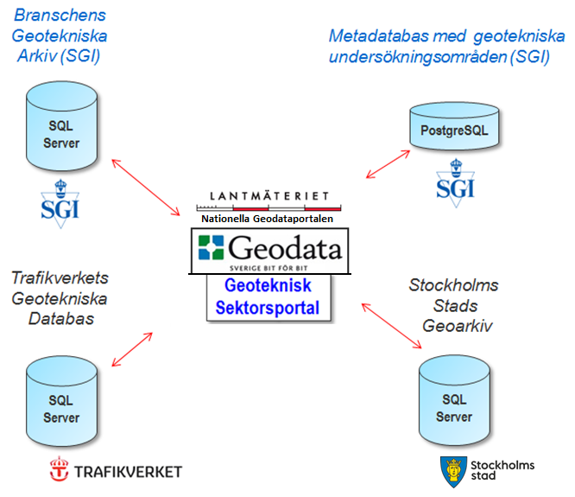
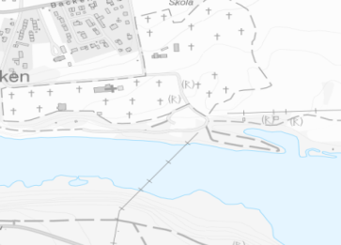

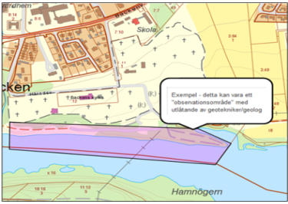

Demo två webbapp styrgruppsmöte 141117:
Räddningstjänsten fält (klar 90%)
Geostab analys (ej klart, konceptuell ’testbed’ WMS visades)
RTJ fält
Enkel punkt/läge &kort anteckning
Geolog/geotekniker
”back-office”/stab
Analys, utlåtande, ’fokusområde’
RTJ aktuell position, läge .....
WMS
webbapplikationer
M. FL.
Tematiserade (förenklade) jordartskartor
Tematiserade borrhål
Utförda stabilitetskarteringar
LM bakgrundkarta/ortofoto
Vattenskyddsområden
mm
Databas (SGI)

Slide 2
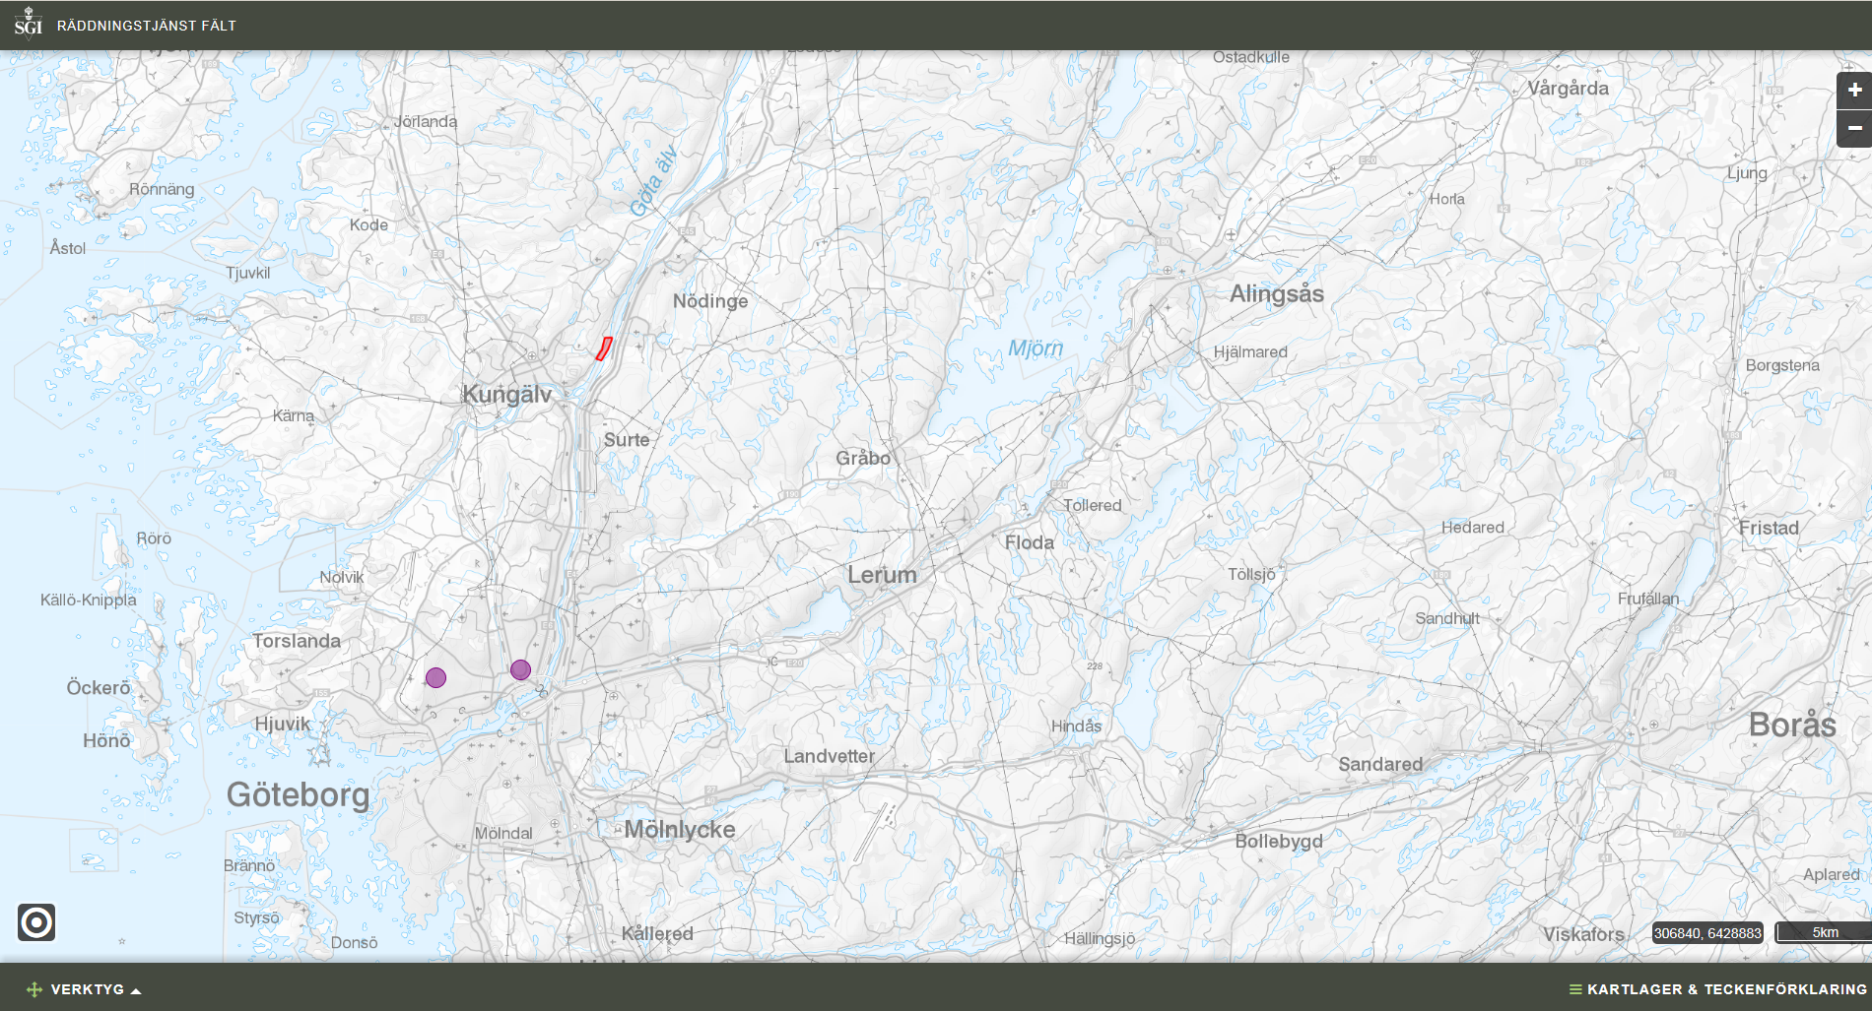
Räddningstjänst fält (med testlager för utvärdering)
Responsiv design, anpassar sig till PC, iPad, Android, (mobiltfn)
GPS-stöd
CSS-styrd grafisk profil

Slide 3
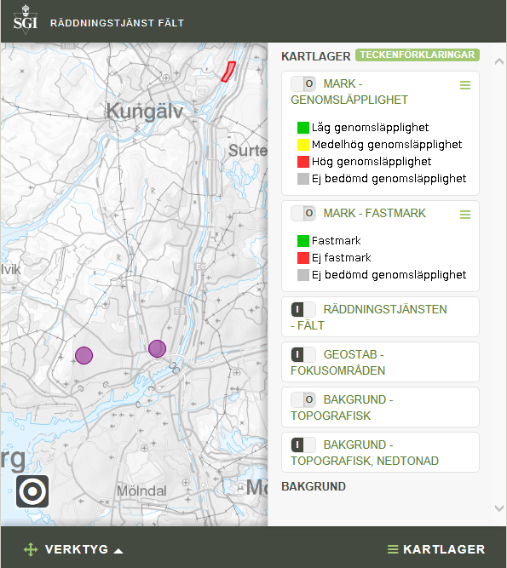
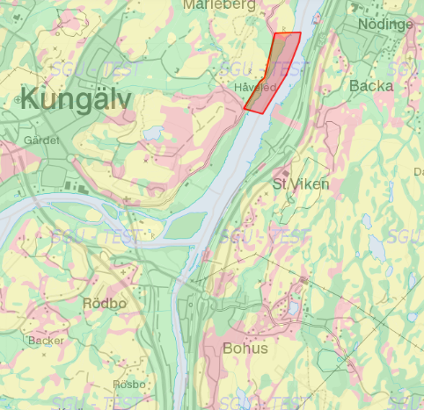
2 nyutvecklade temalager från SGU
1 editerbart punktlager RTJ
1 läsbart ytlager ’GEOSTAB fokusområde’
GPS
Mark-genomsläpplighet; GEOSTAB fokusområde

Slide 4
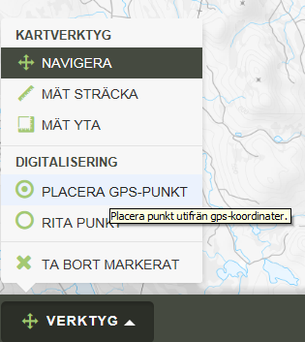
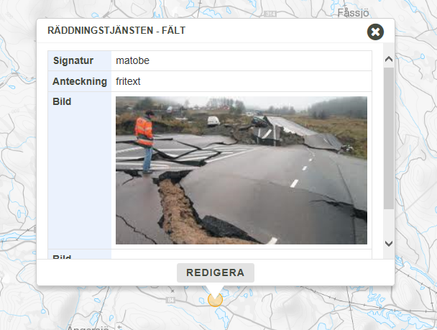
Snabb ansättning av GPS-punkt, skriv signatur och fritext, ta bild med iPad/Android och bifoga

Slide 5
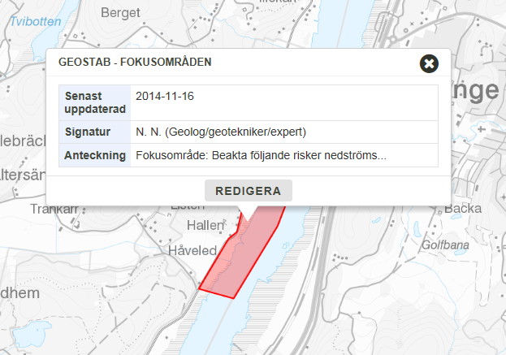
Se GEOSTAB-experts analys, rekommendation, fokusområde
(denna yta skapas i GEOSTAB-applikationen)

Slide 6
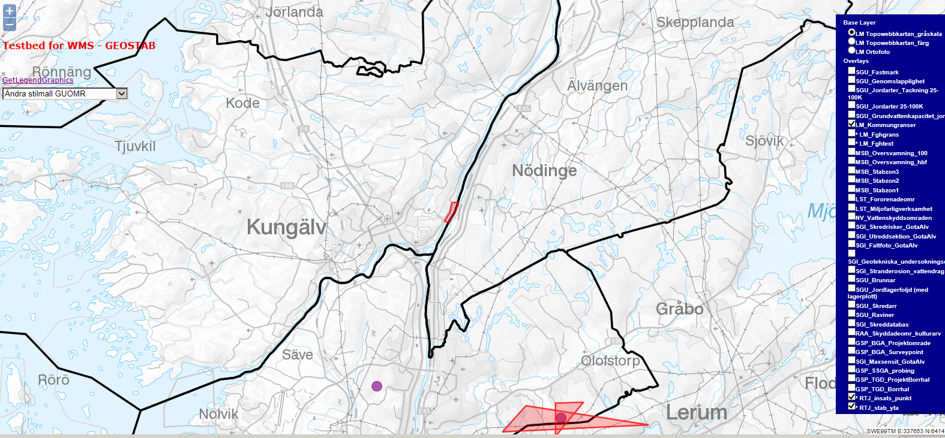
GEOSTAB applikation konceptuell:
Så här kommer den inte att se ut i OpenLayers3
Detta är en bruttolista med olika relevanta (och fullt funktionella) WMS-er
Fokusområde blir redigerbart

Slide 7
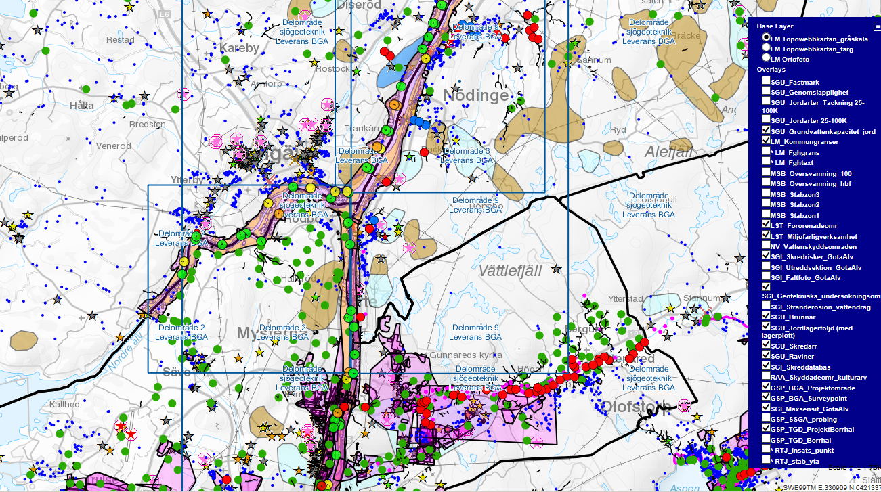
GEOSTAB med ett antal lager påslagna

Slide 8
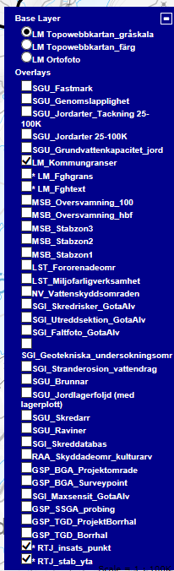
Bruttolistan kommer att ha KLARTEXTNAMN, gruppering, teckenförklaring mm
Några helt öppna lager (=finns på geodata.se):
SGU: jordarter, raviner, skredärr, jordlagerföljd, brunnar, mm
SGI: geotekniska undersökningsområden, BGA borrhål, Max_sensit, skreddatabas, stabilitetsberäkningar GÄU mm
NV: Vattenskyddsområden
LM: fastighetsgränser
TrV: Borrhål (ej publik än); SthlmStad: borrhål
LST: Miljöfarlig verksamhet, Förorenade områden
MSB: Tre stabilitetszoner, översiktlig översvämningskartering

Slide 9
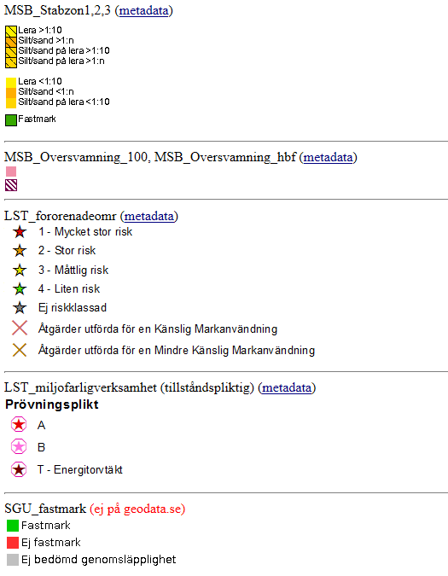
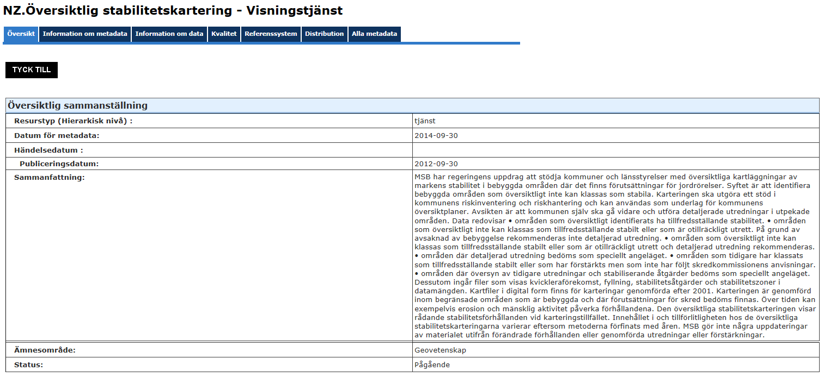
Teckenförklaring från WMS-en, metadatapost på geodata.se

Slide 10
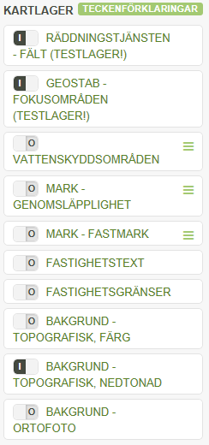
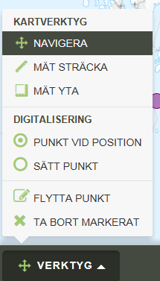
RTJ fält version 1.0 (141121)
Olika sätt att påföra (och flytta/ta bort) en punkt :
1.PUNKT VID POSITION - Välj detta verktyg. GPS slås på tillfälligt, en ny punkt sätts vid denna position och attributformuläret kommer upp för ifyllnad.
2.SÄTT PUNKT - Välj detta verktyg, placera ut punkt fritt med klick i kartan, attributformuläret kommer upp för ifyllnad. Glöm inte att växla tillbaka verktygen till Navigera.
FLYTTA PUNKT - Välj detta verktyg, markera därefter befintlig (lila) punkt i kartan (som då markeras röd för vald). Dra punkten till annan plats och ”klicka loss” genom att peka i kartan – den röda markeringen släpper och den nu flyttade punkten blir lila. Glöm inte ställa tillbaka verktyget till ”NAVIGERA”.
TA BORT MARKERAT. Markera först lila punkt (med default-verktyget NAVIGERA aktivt). Punkten grönmarkeras och attributformuläret kommer upp (man kan då redigera dessa attribut) eller välja verktyget TA BORT MARKERAT, som då tar bort punkten helt.

